Slide 2
¿Qué es pedro?
PEDro es la base de datos sobre Fisioterapia Basada en la Evidencia. PEDro es una base de datos gratuita con más de 36.000 ensayos aleatorios controlados, revisiones sistemáticas y guías de práctica clínica de Fisioterapia. De cada ensayo, revisión o guía, PEDro ofrece detalles para la citación, resumen y enlace al texto completo, cuando es posible. Todos los ensayos en PEDro son evaluados independientemente para medir la calidad. Esos índices de calidad son empleados para orientar rápidamente sobre ensayos que tienen más probabilidades de ser válidos y de contener suficiente información para orientar a la práctica clínica.

Slide 3
Fue creada por…
PEDro está creado por el Centro de Fisioterapia Basada en la Evidencia en el George Institute for Global Health [El Instituto Jorge para la Salud Mundial].

Slide 4
¿Para que sirve?
Para encontrar información útil y confiable acerca de fisioterapia, ya que esta respaldada por el instituto George, por quien fue creada., en la cual entraras varios artículos ya evaluados por la misma base de datos. A demás el acceso a esta base de datos es gratuito a través de la siguiente dirección: http://www.pedro.org.au/

Slide 5
Patrocinadores
Desde su creación, PEDro ha sido patrocinada por numerosas organizaciones y muchos individuos. Los patrocinadores actuales se detallan a continuación. El Centro para la Fisioterapia Basada en la Evidencia expresa su gratitud a esas organizaciones e individuos, aunque conserva su independencia editorial.

Slide 6
Socios o fundadores
ASOCIACIONES PROFESIONALES

Slide 7
¿Cómo SE INICIA UNA BUSQUEDA?
Esta base de datos de ofrece dos posibilidades de búsqueda
Simple
Avanzada

Slide 8
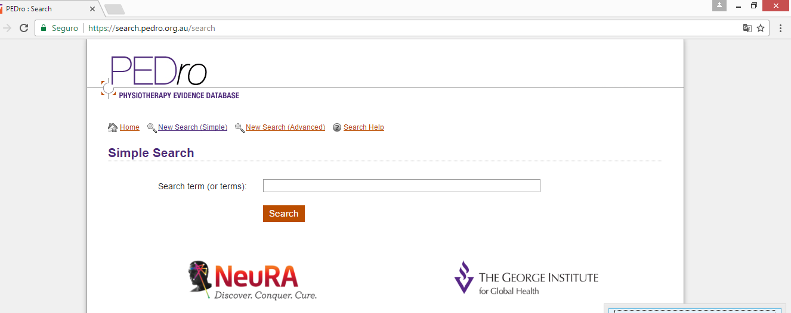
Búsqueda simple
Para realizar una búsqueda sencilla, introduzca el término o frase en el cuadro de búsqueda y pulse el botón search o la tecla enter.
** Por defecto PEDro realiza las búsquedas empleando el truncamiento al final de un término de búsqueda (busca todas las variaciones de la palabra).

Slide 9
Truncamiento:
a.- Para variaciones en el comienzo de una palabra puede realizar la búsqueda utilizando el asterisco (*) para sustituir una letra o un grupo de letras.
Si desea encontrar registros con los términos edema, oedema, lymphedema o lymphoedema, puede escribir *edema en un campo de búsqueda.
Si emplea el asterisco al comienzo de un término de búsqueda, PEDro no buscará variantes al final de la palabra (no puede realizar simultáneamente búsqueda de variantes al comienzo y al final de una misma palabra).
b.- Otra forma de truncamiento se puede realizar con el símbolo de @, cuando existe un único carácter en la variación de una palabra.
si está buscando un autor y no recuerda si su nombre es Rawson o Rawsen, puede buscar Raws@n.

Slide 10
Búsqueda exacta
Se puede buscar una palabra exacta escribiendo el signo igual (=) delante del criterio de búsqueda.
=Bo recupera todos los registros que contengan Bo K o Williams BO, pero no los registros que contengan Boers M.
Combinar términos de búsqueda:
En el caso de querer buscar más de un término de búsqueda a la vez, es necesario el uso de los llamados operadores booleano AND Para buscar todos los términos en la Búsqueda. OR Para buscar conteniendo alguno de los términos de búsqueda. No puede combinar los operadores AND y OR en una búsqueda simple.
Es posible utilizar el truncamiento entre comillas.
“Medicine * Rehabilitation” recuperará registros que contengan tanto Physical Medicine and Rehabilitation y Physical Medicine & Rehabilitation.

Slide 11
Combinar términos de búsqueda:
En el caso de querer buscar más de un término de búsqueda a la vez, es necesario el uso de los llamados operadores booleano AND Para buscar todos los términos en la Búsqueda. OR Para buscar conteniendo alguno de los términos de búsqueda. No puede combinar los operadores AND y OR en una búsqueda simple.
Es posible utilizar el truncamiento entre comillas.
“Medicine * Rehabilitation” recuperará registros que contengan tanto Physical Medicine and Rehabilitation y Physical Medicine & Rehabilitation.

Slide 12
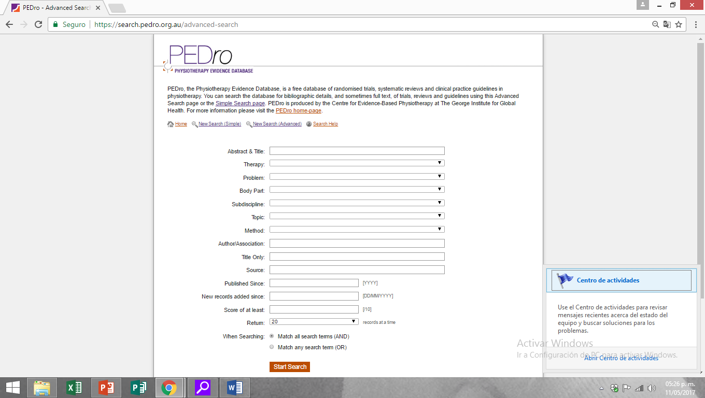
Búsqueda avanzada
Esta opción de búsqueda permite realizar búsquedas más potentes introduciendo términos de búsqueda en más de un campo.

Slide 13
Abstract & Title: Localiza aquellos artículos que tengan el término sólo en el título y/o resumen del artículo.
Therapy: Esta opción permite limitar la búsqueda a un tratamiento concreto. Para ver las opciones disponibles, es necesario desplegar la pestaña de búsqueda.

Slide 14
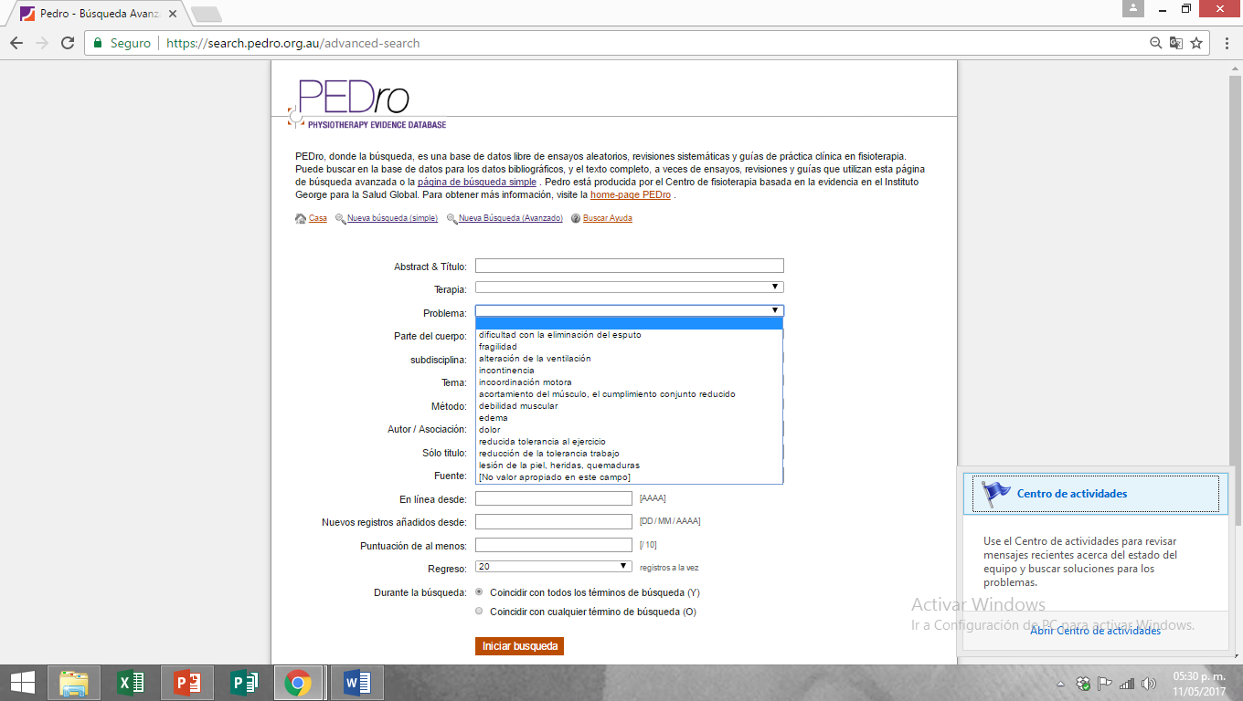
Problem: Esta opción permite limitar la búsqueda a una enfermedad o patología concreta.

Slide 15
Author /Association: Permite limitar la búsqueda por autoría (autor o autores del trabajo)
Title only: Localiza aquellos artículos que tengan el término sólo en el título del artículo.
Fecha de publicación: Permite limitar los artículos por fecha de publicación. Para ello debe introducir la siguiente búsqueda en el campo Publicado desde: 1990…2000.
New records added since: Permite limitar artículos por la fecha en la que los artículos han sido incorporados a la base de datos, independientemente de la fecha de publicación.
Score at least: Este operador también se puede emplear para buscar registros dentro de un rango de puntuaciones de calidad establecido por la base de datos PEDro.

Slide 16
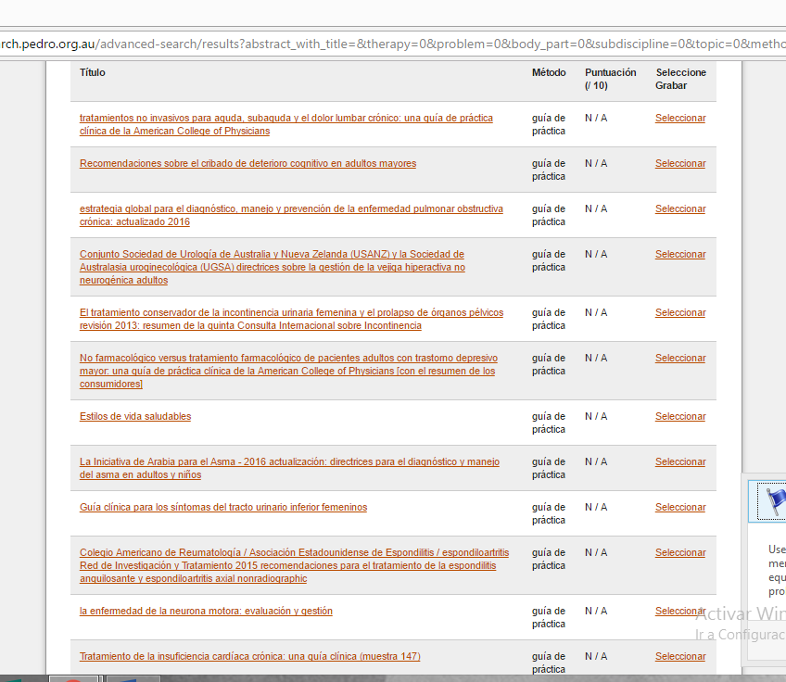
Visualización de resultados
Los resultados de búsqueda se muestran en una lista que muestra el título.

Slide 17
Las guías de práctica clínica se muestran en primer lugar, seguidas por las revisiones y ensayos.
**Los ensayos están ordenados según la escala PEDro (escala que se creó para ayudar a los usuarios a identificar rápidamente ensayos clínicos que probablemente son válidos internamente y que proporcionan suficiente información estadística para hacer sus resultados interpretables.).

Slide 18
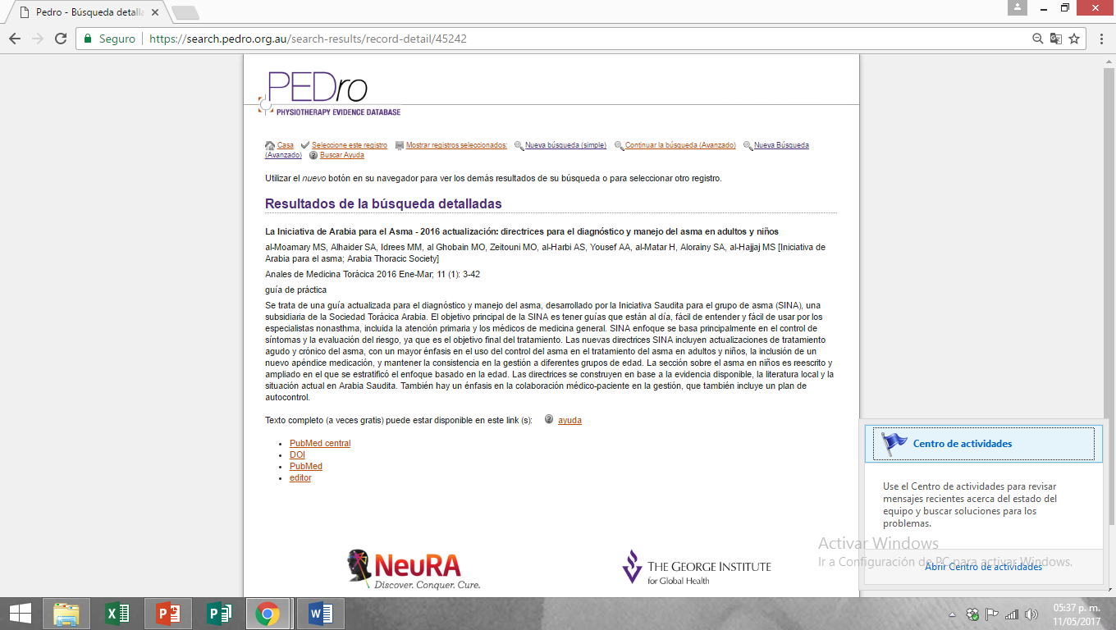
Ver un registro completo
Para ver un sólo registro completo es necesario pulsar sobre el título. El registro completo de un artículo incluye datos de los autor, título, referencia bibliográfica, método de puntuación y (en caso de que el editor haya dado permiso) el resumen.

Slide 19
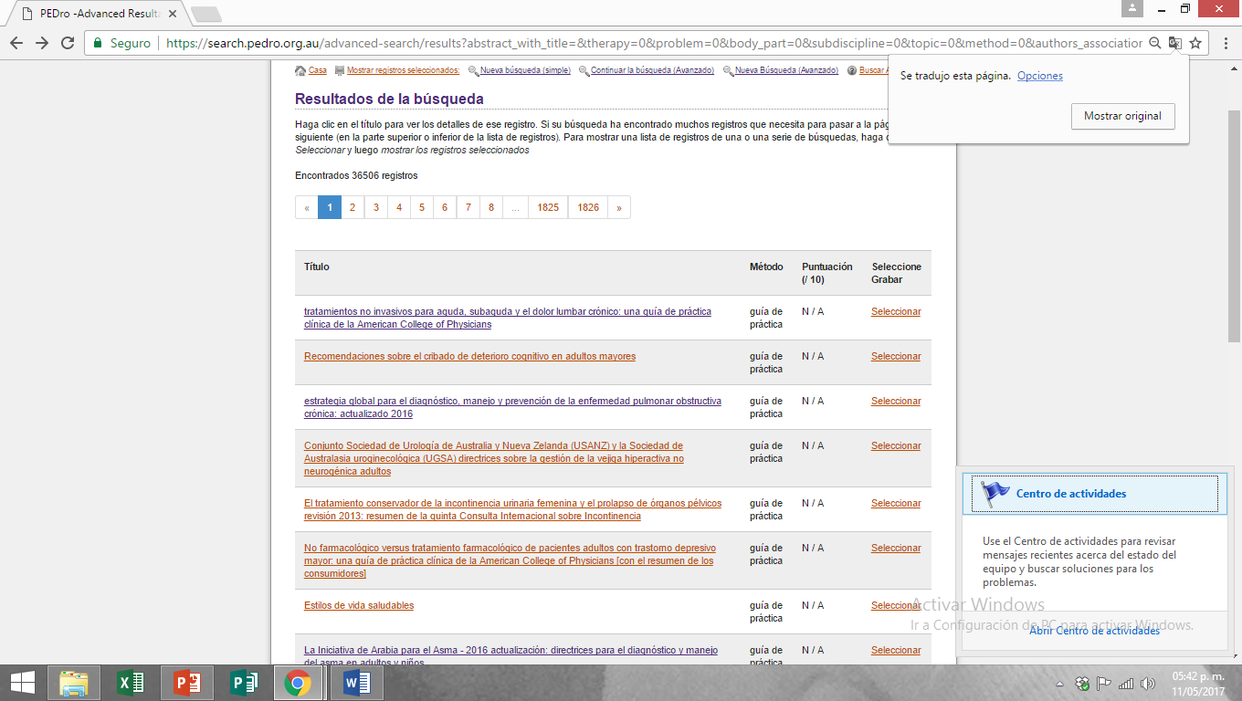
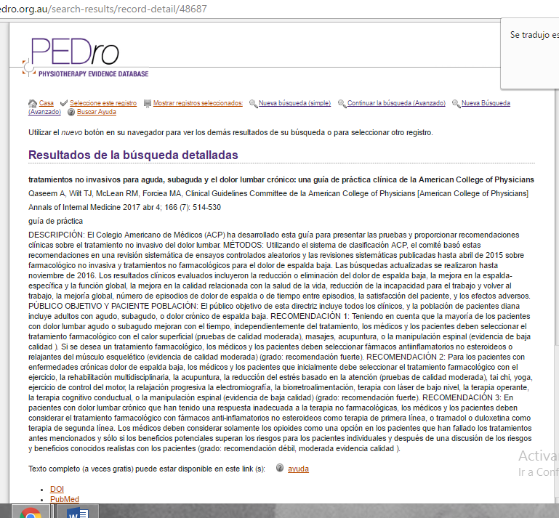
Visualizar varios registros completos
Desde la página de resultados de búsqueda, se pueden seleccionar varios registros a través de la opción select (parte derecha de la pantalla). Una vez seleccionados, es necesario pulsar el botón de mostrar registros seleccionados (display selected records).

Slide 20
Resumen de cada articulo
Resumen (Abstract)/ texto completo (full text): Permite acceder al resumen/texto completo del artículo. Se solicita permiso de los editores de las revistas antes de ofrecer los resúmenes de los registros. Mientras ese permiso no ha sido concedido los resúmenes no se muestran. El número de enlaces dependerá de si el registro está indexado en las bases de datos Medline, PubMed Central y CEBP_Maastricht, si dispone de número DOI (identificador de objeto digital), o si el editor dispone de sitio web. Los enlaces se muestran ordenados según la probabilidad de acceso gratuito al texto completo

Slide 21
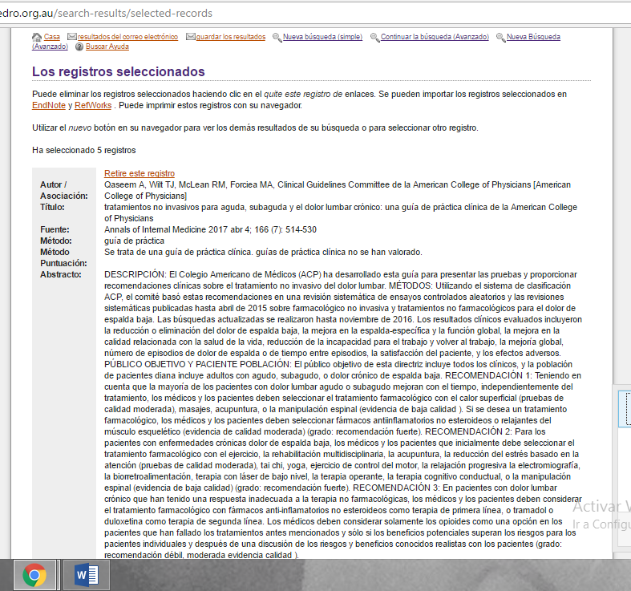
Gestión de los resultados
La opción de “Registro completo” facilita guardar, imprimir o enviar por correo un gran número de registros. a.- Enviar por correo electrónico (e-mail results). b.- Enviar a un gestor de referencias bibliográficas (You can import Selected Records into EndNote and RefWorks)

Slide 22
Contiene preguntas frecuentes que te servirán para saber utilizar la pagina y te guía para reconocer cosas sobre cada articulo.
te guía para convertirte en voluntario y suscribirte
Contiene ayuda para la búsqueda y tiene videos de como hacerlo
Contiene descargas
filtro end note
Filtro refwords
Estadisticas de pedro
Escala de pedro
Criterios
Codigos
Calculador de intervalo de confianza

Slide 23
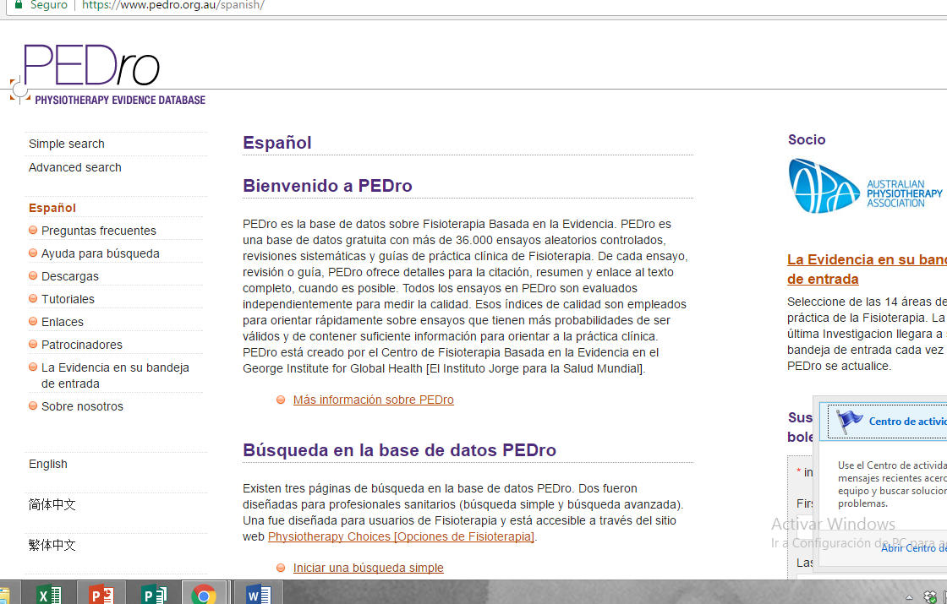
Contiene tutoriales que te ayudaran para realizar una pregunta clínica, como saber si un ensayo en valido, si la terapia es útil y un programa de escala de pedro.
Enlaces sobre paginas y sitios web relacionados, bases de datos externas que te servirán para comparar información con otras bases de datos confiables y te da información sobre cada una de ellas.
Contiene evidencia sobre los ensayos clínicos para cada área con temas específicos de fisioterapia, contiene el como suscribirte
Contiene un apartado sobre la pagina cuando fue creada, por quienes y con que fin.

Slide 24
SOBRE NOSOTROS
Habla sobre :
CEBP que es una organización dedicada a maximizar la eficiencia de los servicios terapéuticos
sobre la estructura de la organización. Comité directivo, comité asesor, investigadores.
Función
Talleres y charlas basados en la disciplina o la orgnizacion
Datos de contactos en la cual puedes comunicarte con la organización

Slide 25
CONCLUSION
En conclusión PEDro es una base de datos fácil de utilizar, su contenido esta en español que te facilita el aprendizaje además de que puedes descargar los artículos gratuitamente y con gran contenido acerca de fisioterapia. En el cual encontraras un amplio numero de ensayos revisados y confiables avalados por la CEBP.

Slide 26
GRACIAS!!

